Slide 1
Вакцинация в детском возрасте
Доклад подготовила студентка 629 группы
Лечебное дело
Краснова Алина Петровна

Slide 2
Сомнения родителей в вакцинации
Еще пару десятилетий назад родители были уверенны в необходимости вакцинации детей.
На сегодняшний день многие молодые родители сомневаются в постановке прививок, опасаясь возможных побочных эффектов.
Делать ли ребенку прививки?

Slide 3
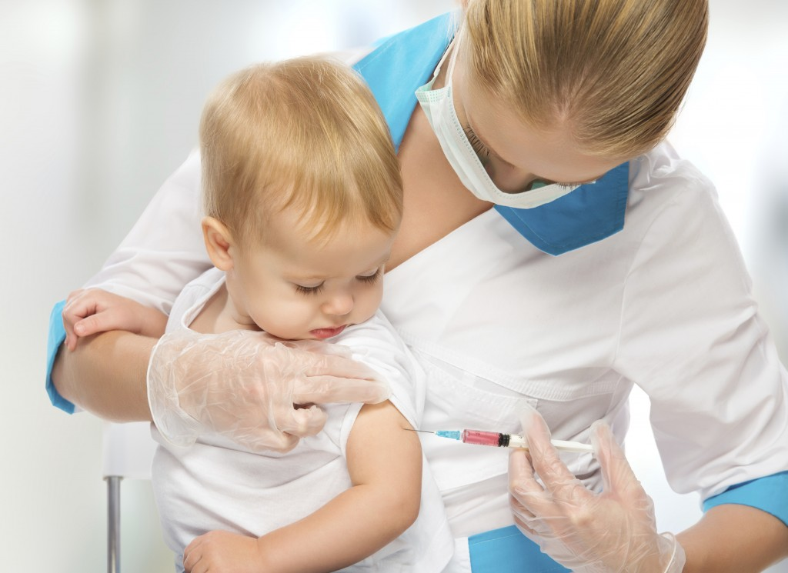
Что такое вакцинопрофилактика?
Вакцинопрофилактика - это система мероприятий, осуществляемых в целях предупреждения, ограничения распространения и ликвидации инфекционных болезней путем проведения профилактических прививок.
Цель вакцинации – создание специфической невосприимчивости к инфекционному заболеванию путем имитации естественного инфекционного процесса с благоприятным исходом.
Основной принцип вакцинации - пациенту дается ослабленный или убитый болезнетворный агент (или искусственно синтезированный белок, который идентичен белку агента) для того, чтобы стимулировать продукцию собственных антител для борьбы с возбудителем инфекционного заболевания.

Slide 4
Заболевания, предотвращаемые вакцинацией
Дифтерия – до 20% смертельных исходов у детей младше 5 лет и взрослых старше 40 лет
Коклюш – 300 000 смертельных исходов в 2002 г., т.е. 800 смертельных исходов в день
Столбняк – смертность у взрослых составляет 20-60%, у новорожденных от 60-80%
Менингит, 5-10% случаев смертельных
Грипп – пандемия, развившаяся зимой 1918-1919 гг. унесла жизни 40 млн. чел.
Корь – до введения программы массовой иммунизации в 1974 году от кори умирало до 1 млн. детей ежегодно
Краснуха – до 2,5 млн врожденных уродств ежегодно
Ротавирусная инфекция – свыше 600 000 смертельных исходов у детей до 5 лет

Slide 5
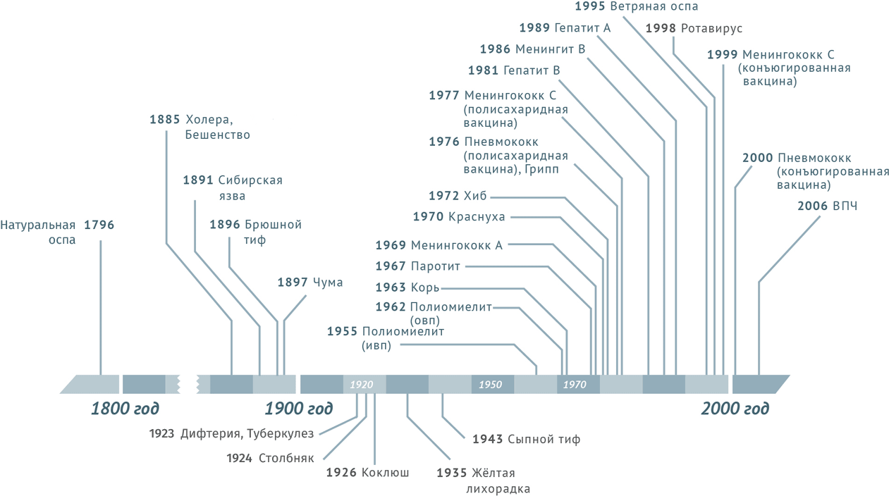

Slide 7
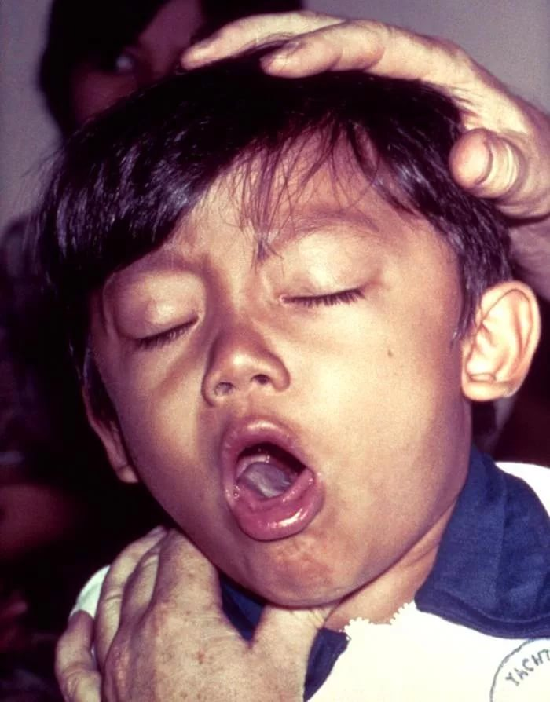
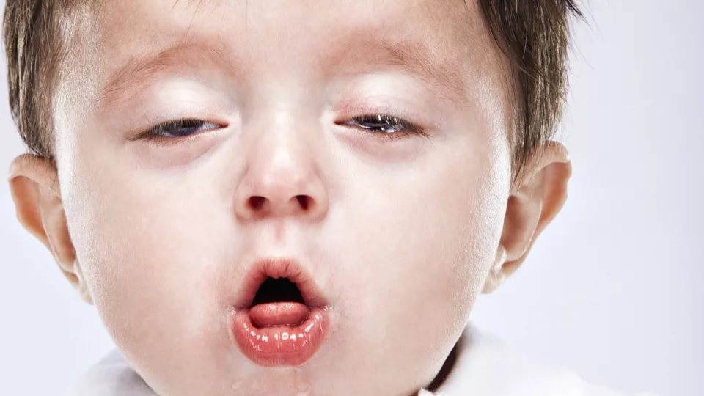
Коклюш
Коклюш - острое инфекционное заболевание, характеризующиеся острым воспалением дыхательных путей с развитием приступов спазматического кашля и явлений интоксикации.

Slide 8
Внешний вид больных коклюшем
Ребенок с кровоизлияниями в конъюктиву и экхимозами на лице после коклюшного кашля
Вид больного коклюшем во время приступа кашля

Slide 9
Дифтерия
Дифтерия - острое инфекционное заболевание, характеризующееся воспалительным процессом в зеве, гортани, трахее с образованием пленок и общей интоксикацией.

Slide 10
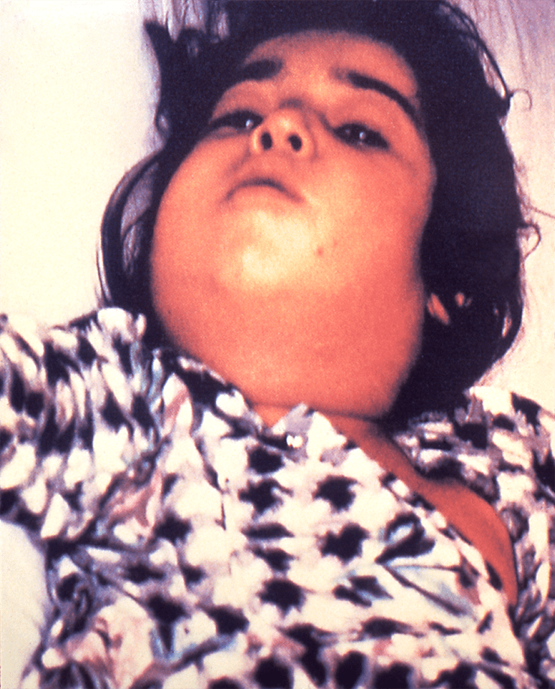
Внешний вид больных дифтерией

Slide 11
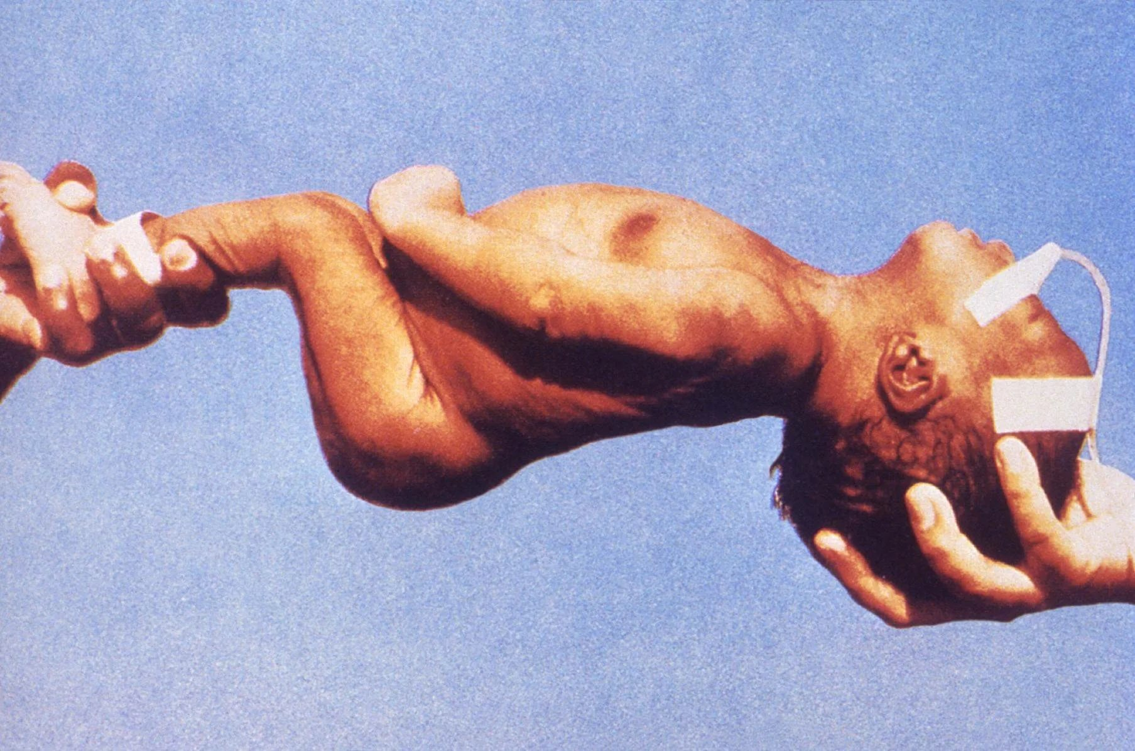
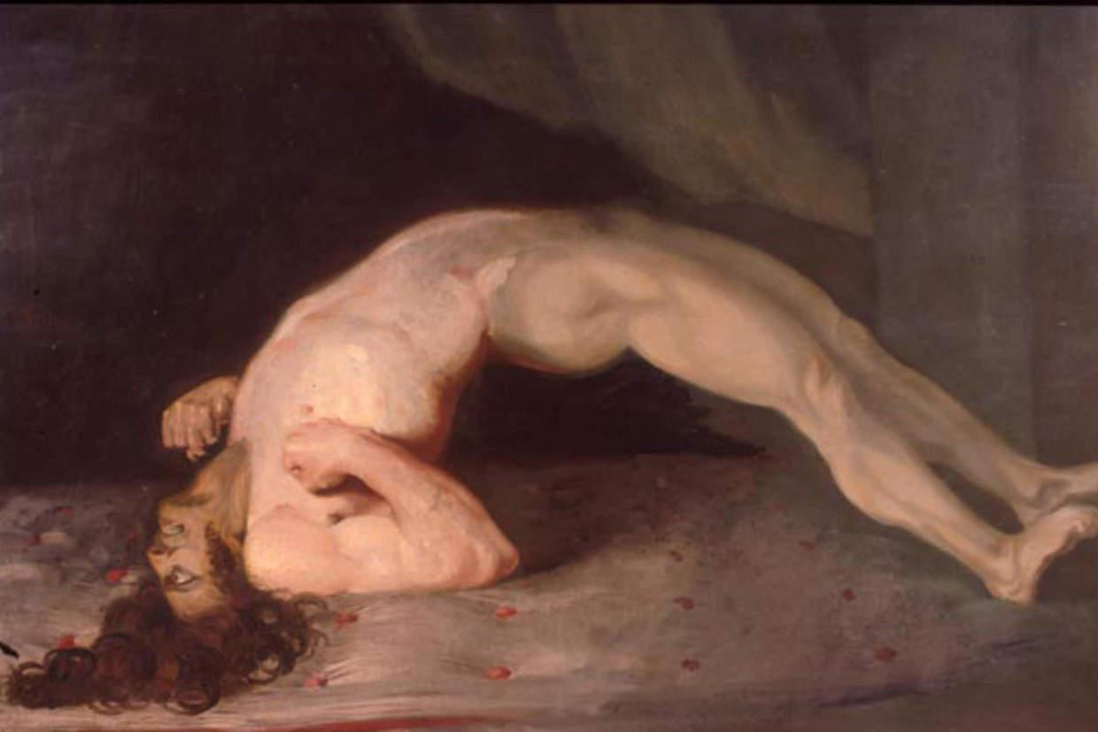
Столбняк
Столбняк - одно из самых тяжелых острых инфекционных заболеваний. Характеризуется расстройством центральной нервной системы с явлениями нарастания судорог скелетной мускулатуры и удушьем.

Slide 12
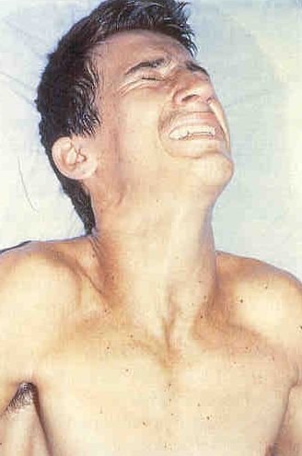
Внешний вид больных столбняком

Slide 13
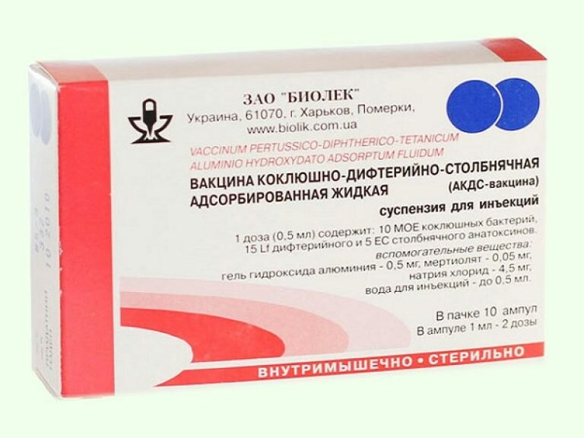
АКДС
АКДС - адсорбированная вакцина на гидрате окиси алюминия. Это смесь очищенных концентрированных дифтерийного и столбнячного анатоксинов и убитых коклюшных микробов. Консервантом является мертиолят.

Slide 14
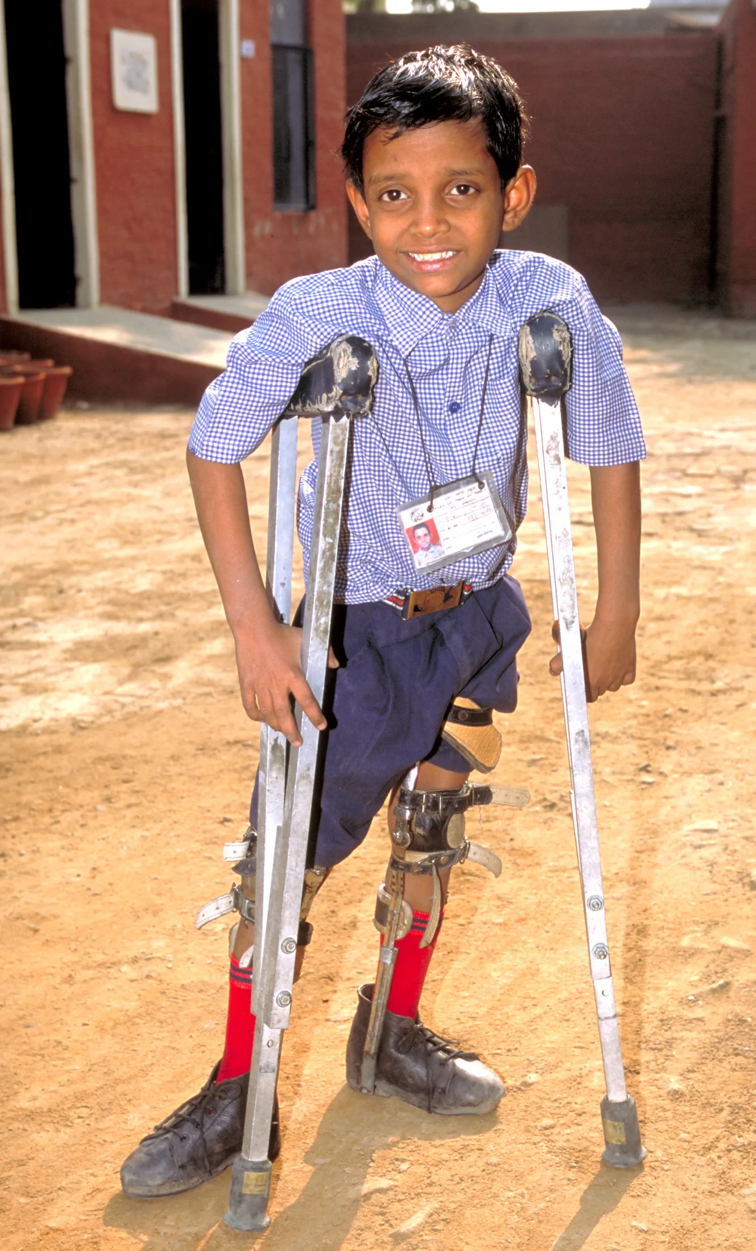
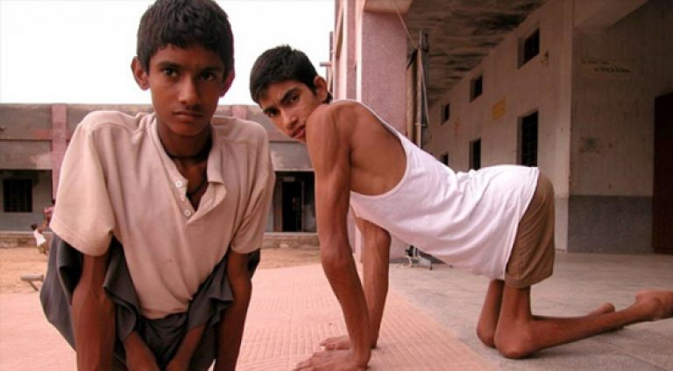
Полиомиелит
Полиомиелит - острая вирусная инфекция, поражающая нервную систему (серое вещество спинного мозга). Характеризуется появлением вялых параличей, в основном нижних конечностей.

Slide 15
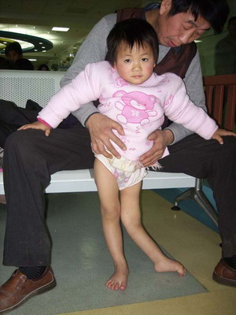
Внешний вид больных полиомиелитом

Slide 16
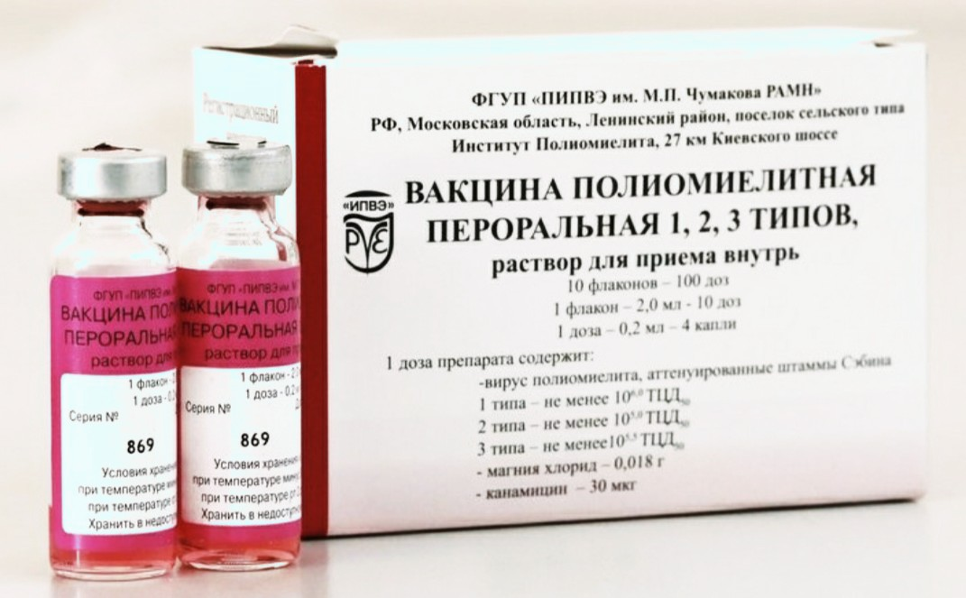
Полиомиелитная вакцина
Применяется живая аттенуированная оральная полиомиелитная вакцина (ОПВ) из штаммов Сейбина (ЖВС). Содержит ослабленные штаммы вирусов полиомиелита 3 иммунологических типов I, II, III. и следы стрептомицина и неомицина.

Slide 17
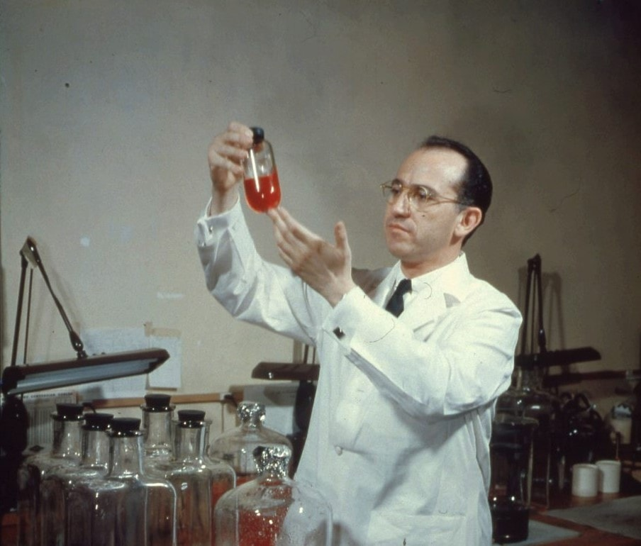
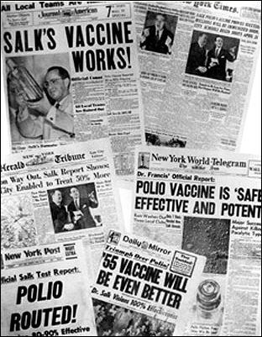
История вакцины, которая случайно заразила детей
На рубеже XIX и XX веков пришла очередная напасть: в Старом и Новом Свете начала набирать силу будущая эпидемия полиомиелита
Спасителем и национальным героем Америки стал Джонас Солк — вирусолог, разработавший вакцину от полиомиелита
Согласно полученным данным, риск оказаться парализованным из-за полиомиелита у привитых вакциной Джонаса Солка оказался в три раза ниже, чем у не получивших вакцину.
В 1955 году появилась информация: препарат безопасен, действенен и на 90% эффективен против всех трех типов полиомиелита.
Однако…
Джонас Солк
«Она работает!» - кричали заголовки газет

Slide 18
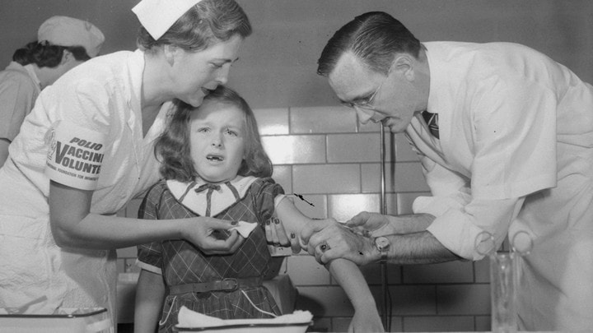
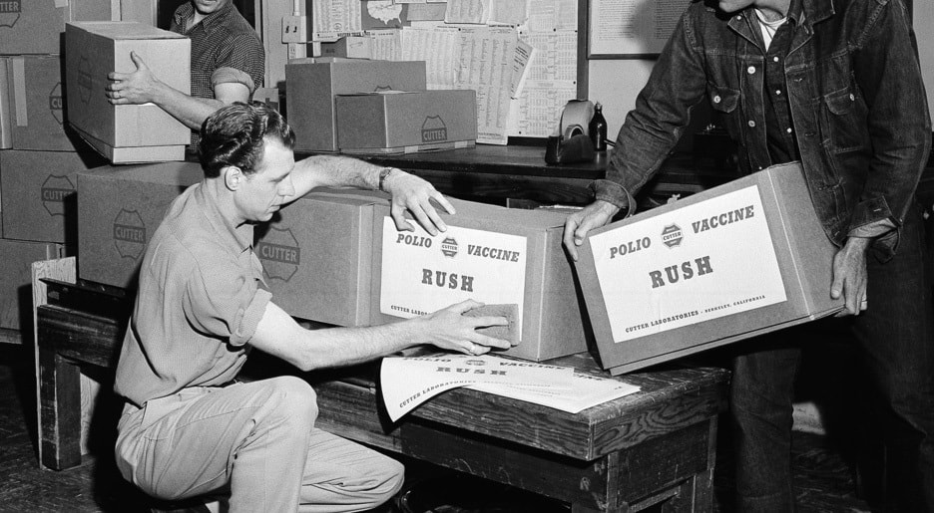
Темная часть истории
Лицензию на производство вакцин получила компания Cutter Laboratories, которые заранее наладили производство препарата.
Эксперт одного из учреждений Бернис Эдди обнаружила, что образец Cutter Laboratories содержал живой вирус, но ее не стали слушать.
Вскоре после получения вакцины начали поступать сообщения о новой волне заболевших
6 мая процесс вакцинации остановили полностью.
у 40 тыс. из привитых развился абортивный полиомиелит. Она выражалась так: температура, боль в горле, головная боль, рвота и боль в мышцах. 51 ребенок был парализован, 5 умерли (по другим данным у 200 наблюдался паралич разной степени тяжести, 10 умерли.)

Slide 19
Чем все закончилось?
В Cutter заявили, что процесс производства вакцины (в частности, инактивация вируса) оказался весьма сложным и что они действовали в меру своих сил.
Некоторые из пострадавших подали в суд, однако эти дела прекращены: все конфликты были улажены между сторонами мировыми соглашениями.
Правительство США пересмотрело алгоритмы проверки новых лекарств, усилив контроль и регулирование сферы.
Считается, что именно инцидент с компанией Cutter подготовил почву для появления серьезных опасений в отношении вакцинации.

Slide 20
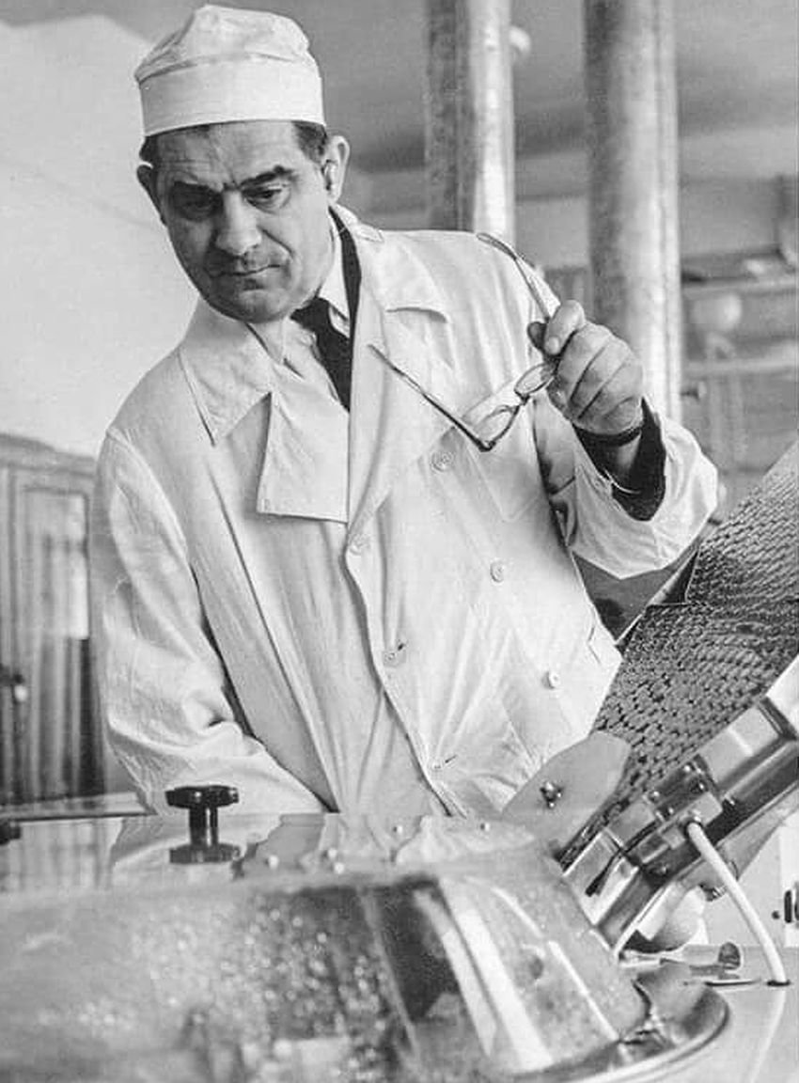
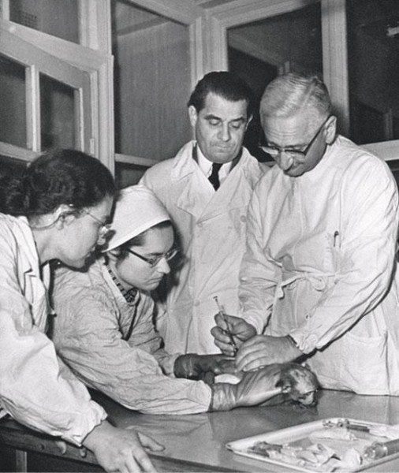
Победа над полиомиелитом в Советском Союзе
В 1956 году советские исследователи - лауреат Сталинской премии, Михаил Чумаков и ленинградский академик Анатолий Смородинцев были командированы в США, чтобы вместе с американскими коллегами решить проблему.
Штаммы "живой вакцины" привезли в СССР, в обычном чемодане, обратным авиарейсом из Америки.
С 1959 года в Советском Союзе приступили к массовой вакцинации.
В 1960-61 году прививки в Советском Союзе сделали уже ста миллионам человек.
В 1963 году Чумаков и Смородинцев были удостоены Ленинской премии.
Михаил Петрович Чумаков (1909-1993).
Американского ученого Альберта Сэбина (справа) и советского Михаила Чумакова объединила борьба со смертельной болезнью, свирепствовавшей в США.

Slide 21
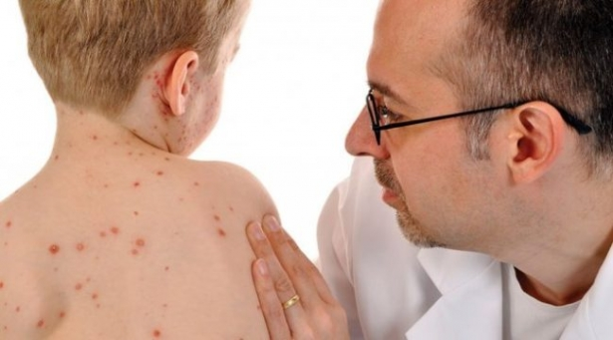
Корь
Корь – высоко контагиозное острое вирусное инфекционное заболевание с воздушно-капельным механизмом передачи, вызываемое РНК-содержащим вирусом кори. Протекает с характерной лихорадкой, катаральным воспалением слизистых оболочек глаз, носоглотки и верхних дыхательных путей, специфическими высыпаниями на слизистой оболочке рта и пятнисто-папулезной сыпью на коже.

Slide 22
Внешний вид больных корью

Slide 23
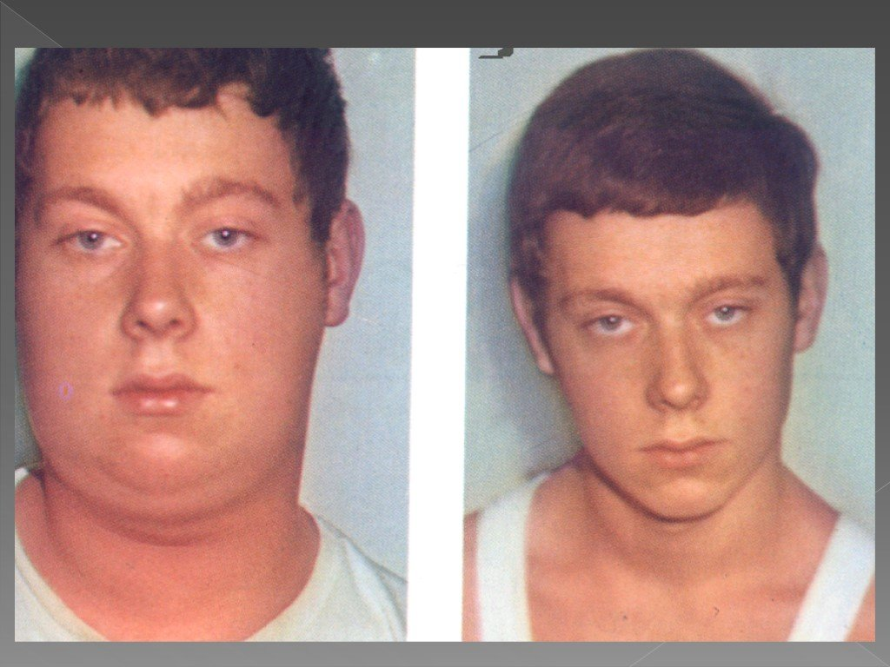
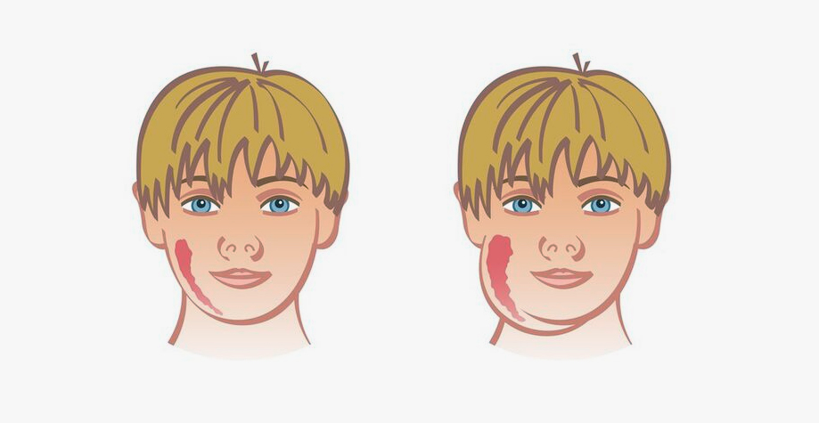
Эпидемический паротит
Эпидемический паротит — острая вирусная инфекция, характеризующаяся общей интоксикацией, поражением слюнных желез и других железистых органов.

Slide 24
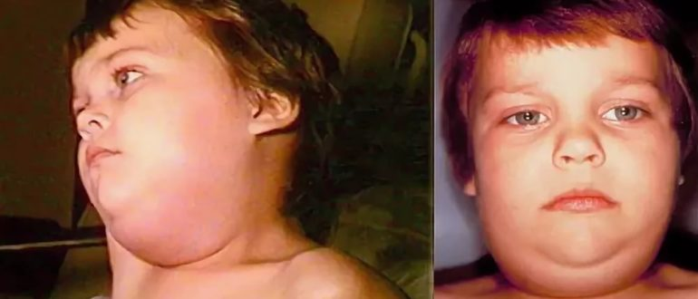
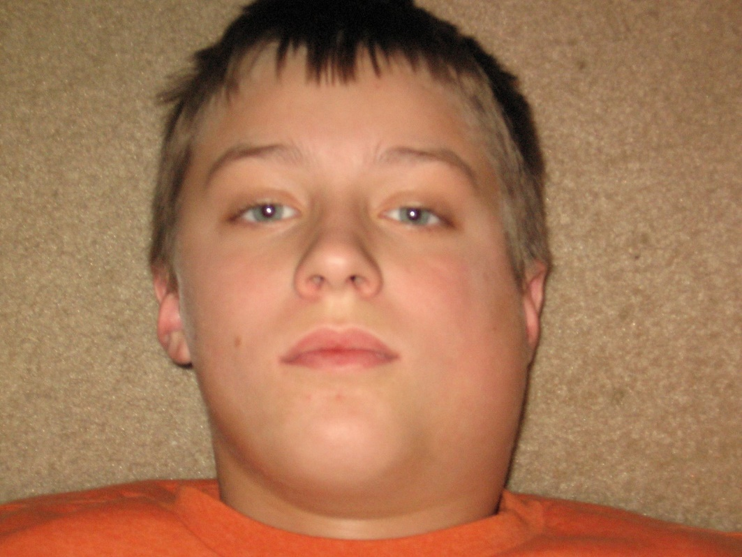
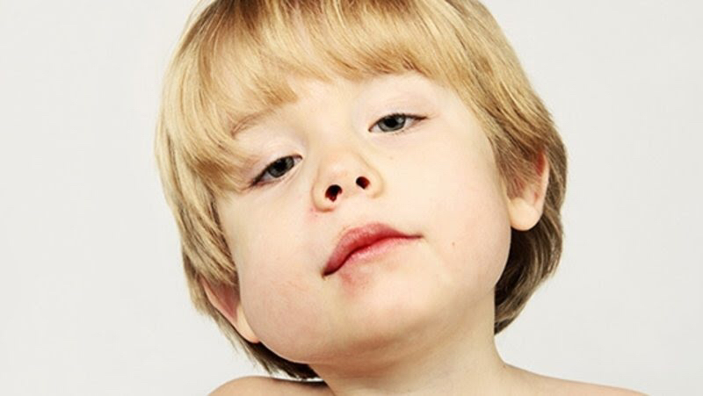
Вид больных эпидемическим паротитом

Slide 25
Паротитно-коревая вакцина
Вакцина паротитно-коревая. Двухкомпонентная вакцина, применяющаяся в рамках иммунизации населения от кори и паротита. В ее состав входят возбудители вируса двух вышеназванных заболеваний, а также стабилизатор и гентамицина сульфат.

Slide 26
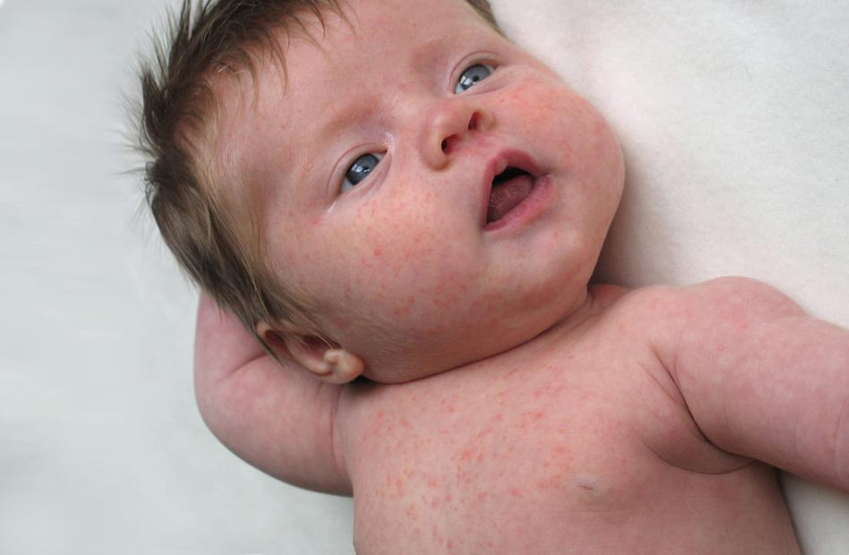
Краснуха
Краснуха - острое вирусное заболевание, распространяющееся воздушно-капельным путем и характеризующееся повышением температуры, слабо выраженным кашлем, насморком, увеличением и болезненностью лимфатических узлов, появлением на коже сыпи.

Slide 27
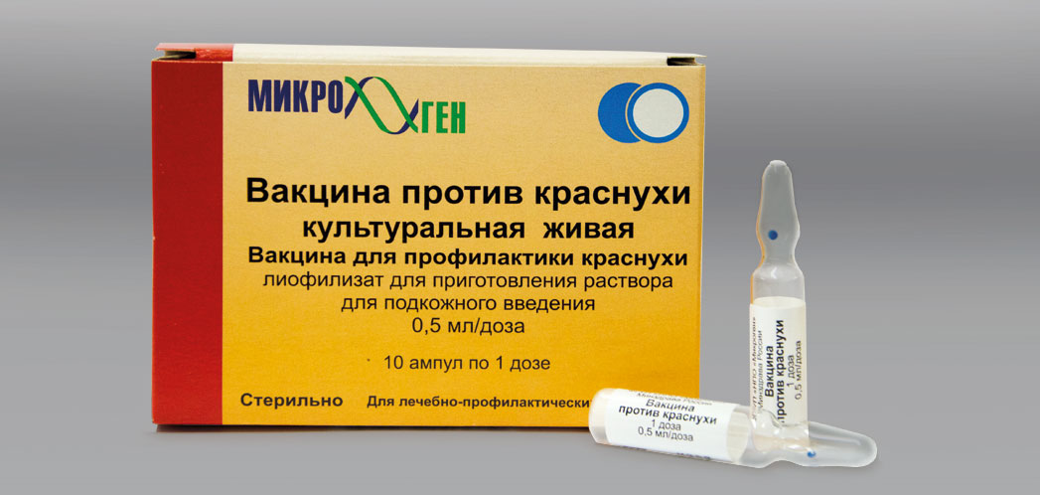
Вакцина против краснухи
Краснушная вакцина лиофилизированная, живая, аттенуированная. Вирус выращен на культуре диплоидных клеток человека. Содержит следы аминогликозидов.
Детей прививают от краснухи в возрасте 1 года. В 6 лет показана ревакцинация.

Slide 28
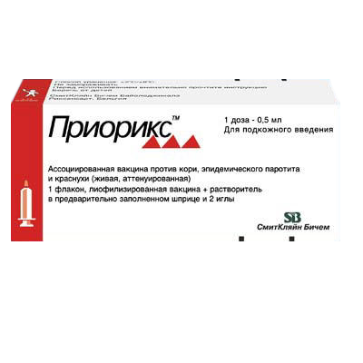
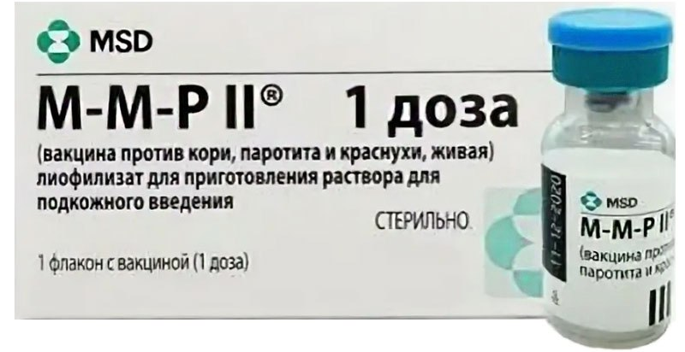
Ассоциированные вакцины

Slide 29
Нужно ли вакцинироваться?
ДА!
Ответ однозначный –
Прививки нужны в первую очередь для того, чтобы предотвратить развитие определенного инфекционного заболевания или облегчить протекание этого заболевания и предотвратить развитие осложнений
Эффективность некоторых вакцин достигает 97-98%. И хоть стопроцентной гарантии, что человек не заболеет, вакцины не дают, многочисленные исследования показали, что у вакцинированных любое инфекционное заболевание протекает значительно легче, нежели у не вакцинированных! Кроме этого, инфекционное заболевание у вакцинированных, в отличие от не вакцинированных, крайне редко ведет к летальному исходу.
Еще один важный аргумент при вопросе, нужны ли прививки — это выработка стойкого иммунитета после вакцинации. После прививки ребенок защищен от заболевания на длительный термин, а в некоторых случаях даже пожизненно!

Slide 30
Спасибо за внимание!

